Slide 1
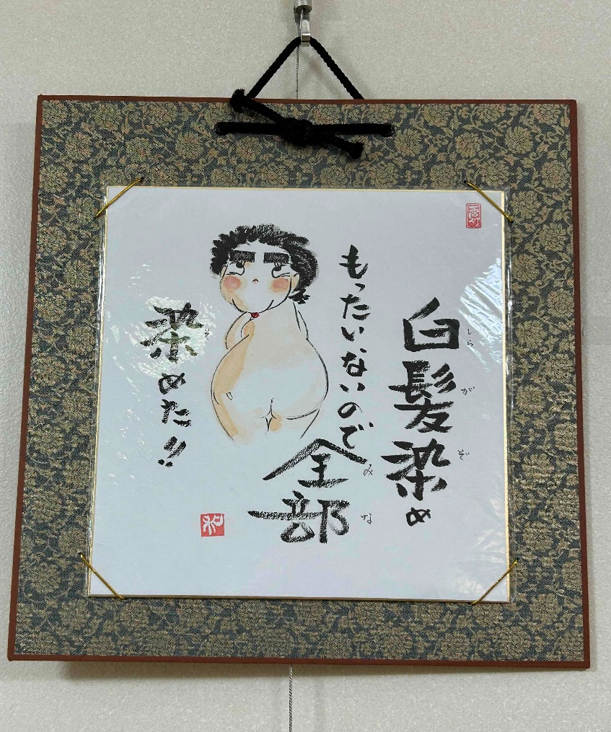
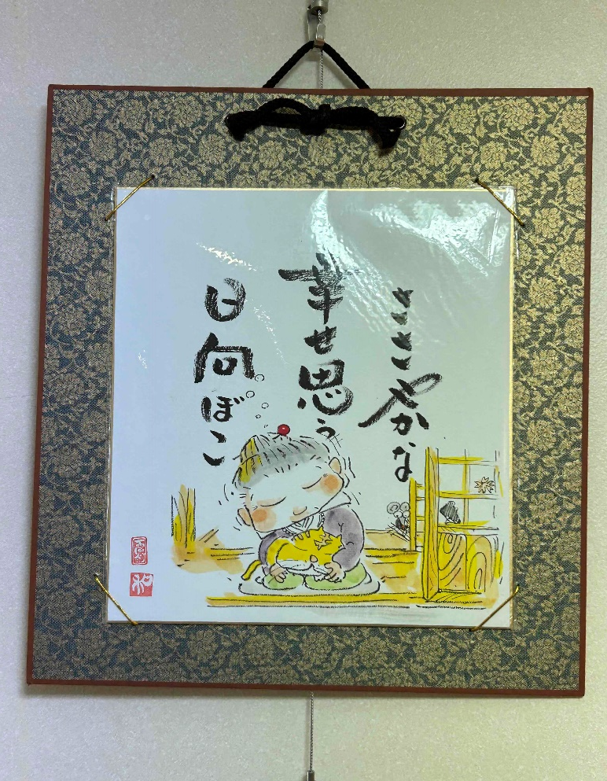
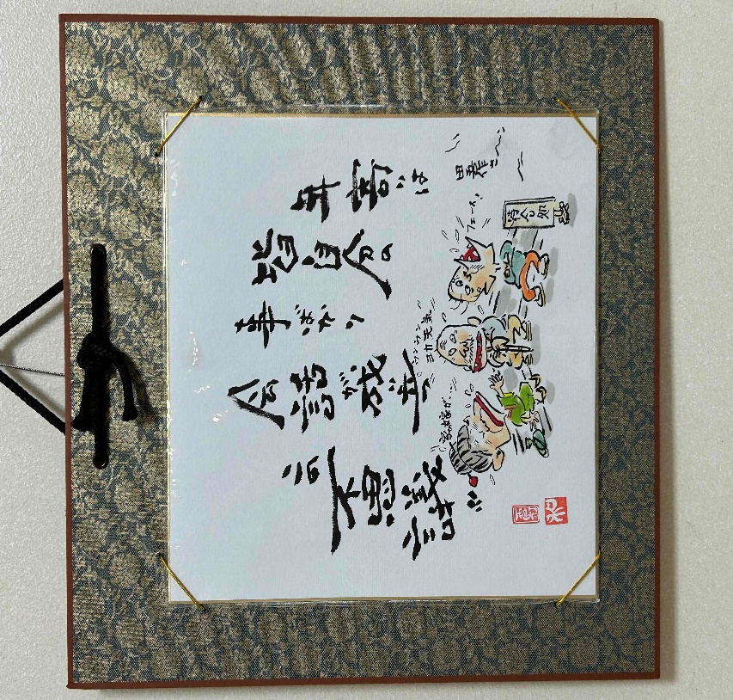
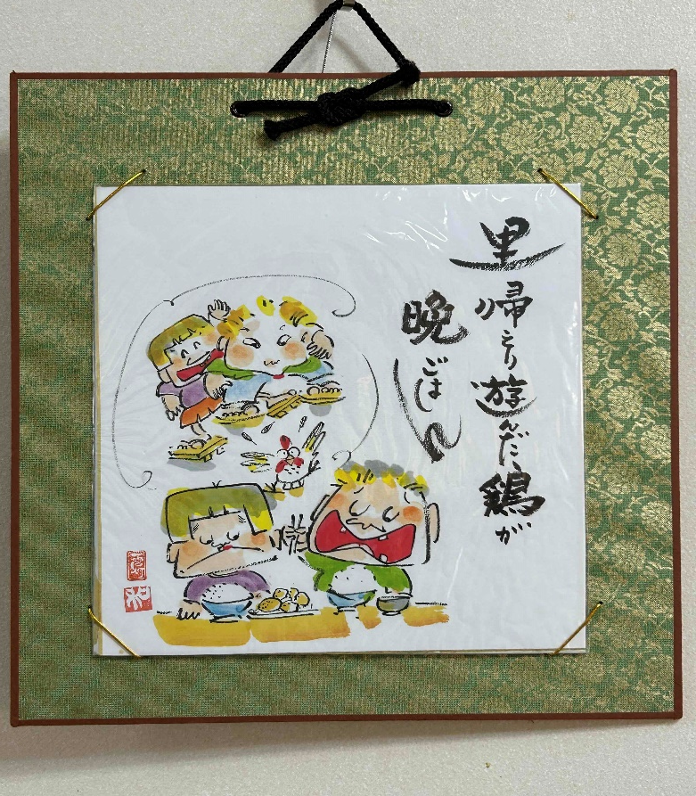
ほなみ通信
Health letter
Vol.６５
Take Free
雪灯抜足（ゆきあたりばったり）おもしろ漫画川柳展

Slide 2
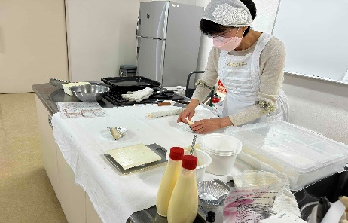
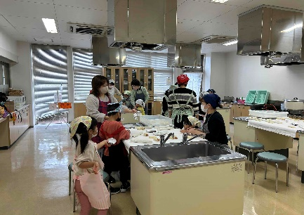
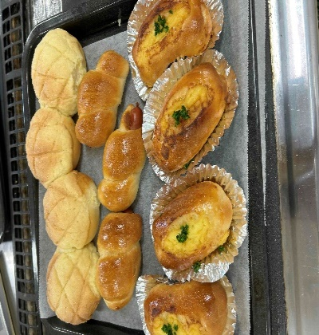
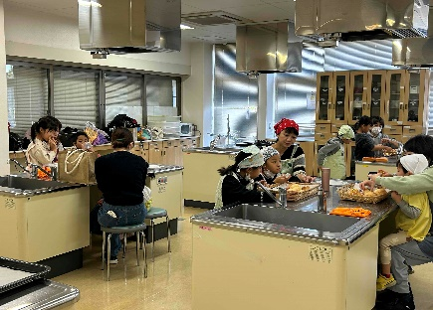
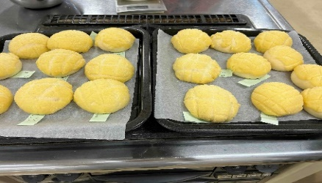
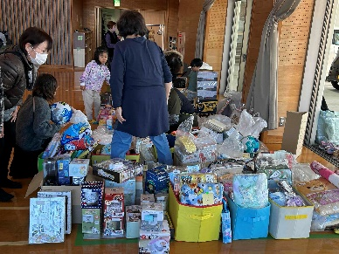
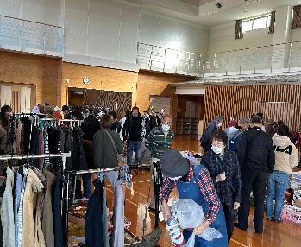
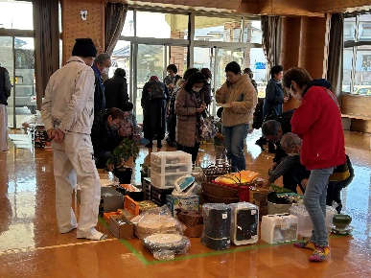
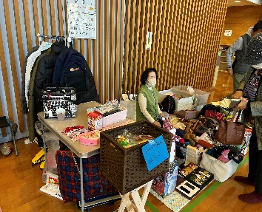
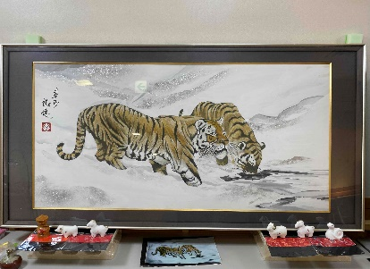
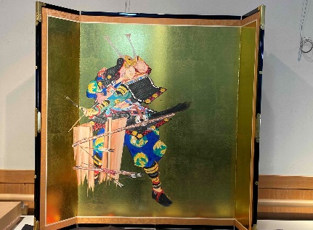
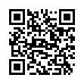
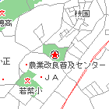
２０２４年
講座・イベントカレンダー
１
月
講座・イベント一覧
◆親子パン教室開催 （11/25）
展
福岡県障がい者アート
レンタル事業展示会
とき：１月６日(土)～１月２８日（日）
※最終日は２２時まで
場所：エントランスホール
湯
季節の湯
松竹梅の湯
１月１９日（金）
10時～21時
イ
フリーマーケット 12/10
◆紫田翆山日本画展（12/1～15））
②
飯塚市穂波福祉
総合センター
［所 在 地］〒820－0081 飯塚市枝国402-100
［電 話 番 号］0948-21-6330（代表）
［ Ｆ Ａ Ｘ ］0948-21-6332
［ Ｅ メール ］iizuka@honami-f.com
［ﾎｰﾑ・ﾍﾟｰｼﾞ］http://honami-f.com
指定管理者 ㈱トキワビル商会
ホームページ
利用時間/
トレーニングルーム 午前９時～午後９時
浴室 午前１０時～午後９時
大広間・生涯学習室 ・
研修室・多目的ホール 午前９時～午後10時

